Slide 1

对应分析与典型相关分析
谭 忠
数学科学学院
SCHOLL OF MATHEMATICS SCIENCE

Slide 2


目录
典型相关分析方法概述
CONTENTS
对应分析案例分析
典型相关分析案例分析
对应分析方法概述
数学科学学院
SCHOLL OF MATHEMATICS SCIENCE

Slide 3
Part1
对应分析方法概述
数学科学学院
SCHOLL OF MATHEMATICS SCIENCE

Slide 4
9.1.1 引言
在因子分析中，或者对变量（列中的变量）进行分析(R型因子分析)，或者对样品（观测值或行中的变量）进行分析(Q型因子分析)，而且通常把每一种分析结果画出载荷图来看各变量之间的接近程度。
数学科学学院
SCHOLL OF MATHEMATICS SCIENCE

Slide 5
9.1.1 引言
然而，在很多情况下，无论是R型因子分析还是Q型因子分析都未能很好地揭示变量与样品间的双重关系，而我们所关心的不仅仅是变量（样本）与变量（样本）之间的关系，而是变量和样品的相互关系，这就使得因子分析等方法无法解释了。
数学科学学院
SCHOLL OF MATHEMATICS SCIENCE

Slide 6
9.1.1 引言
当样品容量n很大的时候进行Q型因子分析时，计算n阶方阵的特征值和特征向量对于微型计算机而言，其容量和速度都是难以胜任的，还有进行数据处理时，为了将数量级相差很大的变量进行比较，常常先对变量作标准化处理，然而这种标准化处理对样品就不好进行了，换而言之，这种标准化处理对于变量和样品是非对等的，这给寻找Q 型和R 型之间的联系带来了一定的困难。
数学科学学院
SCHOLL OF MATHEMATICS SCIENCE

Slide 7
9.1.1 引言
对应分析的方法是在因子分析的基础上发展起来的，它对于原始数据采用适当的标量的标度方法，把R型和Q型结合起来，同时得到两个方面的结果——在同一因子平面上对变量和样品一块进行分类，从而揭示所研究样品和变量间的内在联系。对应分析方法是在R型和Q型因子分析基础上发展起来的多元统计分析方法，又称R-Q型因子分析。
数学科学学院
SCHOLL OF MATHEMATICS SCIENCE

Slide 8
9.1.2 基本思想
由于R型因子分析和Q型分析都是反映一个整体的不同侧面，因而他们之间一定存在内在的联系。对应分析就是通过对应变换后的标准化矩阵Z将两者有机地结合起来。
数学科学学院
SCHOLL OF MATHEMATICS SCIENCE

Slide 9
9.1.2 基本思想
我们可以看到，样品可以用 p 维空间上的 n 个点来表示，而变量可以用 n 维空间上的 p 个点来表示.而对应分析就是利用降维的思想，把样品和变量都表示在同一张二维图上，且通过后边的分析可以看到，这张二维图的坐标轴有相同的含义，也就是说可以把样品和变量的各个取值同时在一张二维图上表示出来.
数学科学学院
SCHOLL OF MATHEMATICS SCIENCE

Slide 10
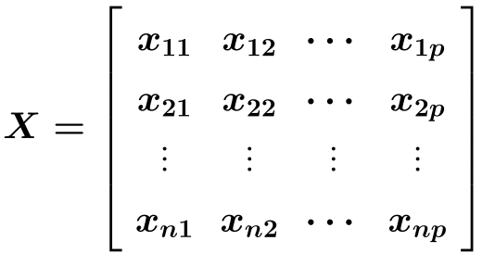
9.1.3 对应分析的数据变换方法
设有n个样品，每个样品观测p个指标，原始数据为
数学科学学院
SCHOLL OF MATHEMATICS SCIENCE

Slide 11
9.1.3 对应分析的数据变换方法
为了消除量纲或数量级的差异，经常对变量进行标准化处理，如标准化变换、极差标准化变换等，这些变换对变量和样品是不对称的。这种不对称性是导致变量和样品之间关系复杂化的主要原因。在对应分析中，采用数据的变换方法即可克服这种不对称性（假设所有的数据都大于0，否则对所有数据同加一适当常数，便可满足以上要求）。
数学科学学院
SCHOLL OF MATHEMATICS SCIENCE

Slide 12
9.1.3 对应分析的数据变换方法
数据变换的方法的具体步骤如下：
1、对数据阵先分别按行和列求和，再求总和：
数学科学学院
SCHOLL OF MATHEMATICS SCIENCE

Slide 13
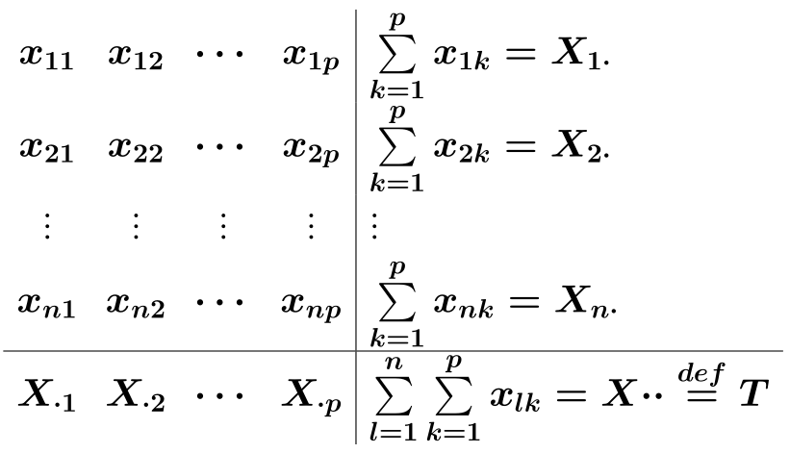
9.1.3 对应分析的数据变换方法
数学科学学院
SCHOLL OF MATHEMATICS SCIENCE

Slide 14
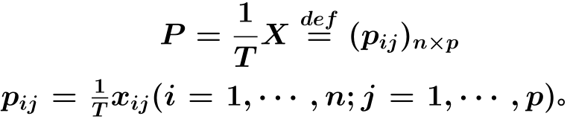
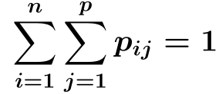



9.1.3 对应分析的数据变换方法
2、化数据阵X为规格化的“概率矩阵”P ,令
其中
不难看出 且
可理解为数据 出现的“概率”并称P为对应阵。
数学科学学院
SCHOLL OF MATHEMATICS SCIENCE

Slide 15
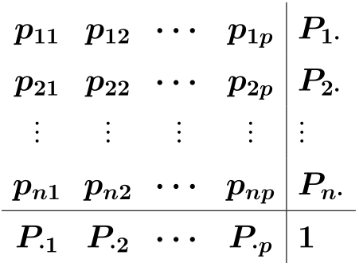
9.1.3 对应分析的数据变换方法
类似地可以写出对应阵P的行和列和，并把P表示成如下一张列联表：
数学科学学院
SCHOLL OF MATHEMATICS SCIENCE

Slide 16



9.1.3 对应分析的数据变换方法
其中 可理解为第j个变量的边缘概率
可理解为第i个样品的边缘概率
数学科学学院
SCHOLL OF MATHEMATICS SCIENCE

Slide 17
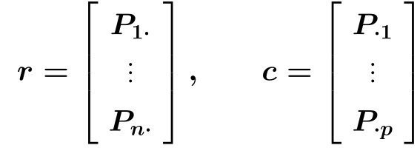


9.1.3 对应分析的数据变换方法
记
则
其中 为元素全为 1 的 p 维常向量.
数学科学学院
SCHOLL OF MATHEMATICS SCIENCE

Slide 18
9.1.3 对应分析的数据变换方法
3、从对应阵 P 出发计算变量的协方差阵(考虑 R 型因子分析)，我们把 P 矩阵中的 n 个行作为 p 维空间中 n 个样品点.具体步骤如下：
数学科学学院
SCHOLL OF MATHEMATICS SCIENCE

Slide 19
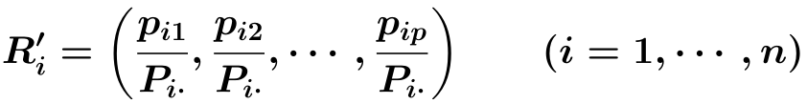
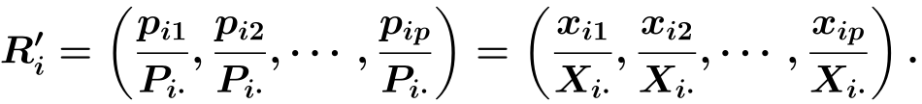
9.1.3 对应分析的数据变换方法
(i) 消除各样品点出现的概率大小的影响，称
为样品 i 的形象，或 p 个变量在第 i 个样品上的分布轮廓，显然有
数学科学学院
SCHOLL OF MATHEMATICS SCIENCE

Slide 20
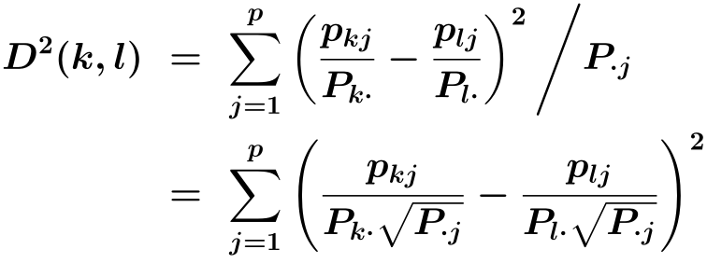
9.1.3 对应分析的数据变换方法
研究样品点的相互关系一般用两个样品点的欧式距离来表示，为了消除各变量量纲不同的影响，引入第 k 个和第 l 个样品点的加权平方距离公式(或称卡方距离)：
数学科学学院
SCHOLL OF MATHEMATICS SCIENCE

Slide 21
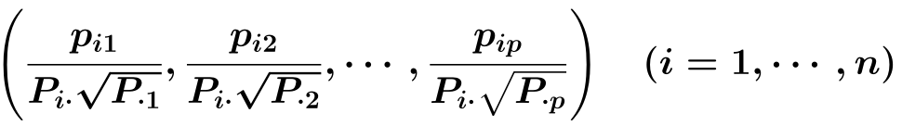
9.1.3 对应分析的数据变换方法
(ii) 消除各变量量纲不同的影响，把第 i 个样品点的坐标化为
数学科学学院
SCHOLL OF MATHEMATICS SCIENCE

Slide 22

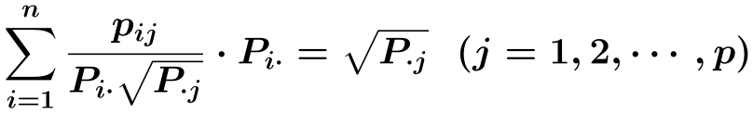
9.1.3 对应分析的数据变换方法
(iii) 计算第 j 个变量(即第 j 列)的加权平均值:以第 i 个样品点的概率 作为权重来计算第 j 个变量的加权平均值,公式为
数学科学学院
SCHOLL OF MATHEMATICS SCIENCE

Slide 23
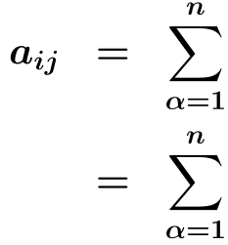
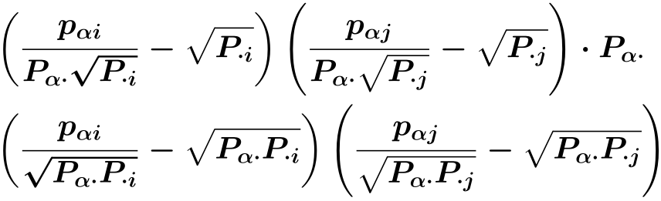
9.1.3 对应分析的数据变换方法
(iv) 用加权方法计算第 i 个变量与第 j 个变量的 协方差：
数学科学学院
SCHOLL OF MATHEMATICS SCIENCE

Slide 24
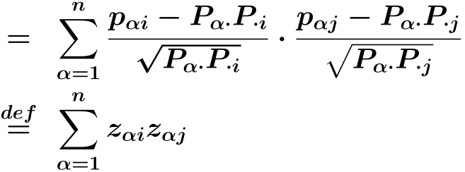
9.1.3 对应分析的数据变换方法
(iv) 用加权方法计算第 i 个变量与第 j 个变量的 协方差：
数学科学学院
SCHOLL OF MATHEMATICS SCIENCE

Slide 25
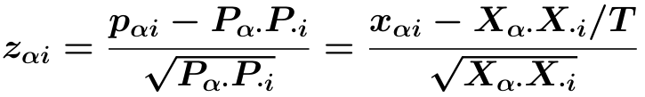


9.1.3 对应分析的数据变换方法
其中
令 矩阵，则变量间的协方差阵为
数学科学学院
SCHOLL OF MATHEMATICS SCIENCE

Slide 26



9.1.3 对应分析的数据变换方法
4、从 P 出发计算样品间的协方差阵(考虑 Q 型因子分析). 用类似地方法可以得出 n 个样品间的协方差 为
5、进行数据的对应变换，令
数学科学学院
SCHOLL OF MATHEMATICS SCIENCE

Slide 27
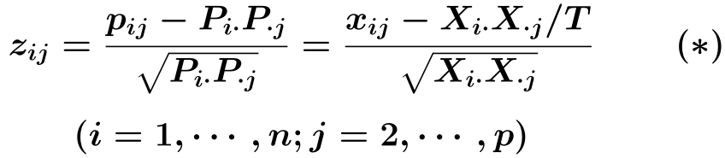
9.1.3 对应分析的数据变换方法
其中
公式 ( ) 即是我们同时研究 R 型和 Q 型因子分析的角度导出的数据对应变换公式.
数学科学学院
SCHOLL OF MATHEMATICS SCIENCE

Slide 28
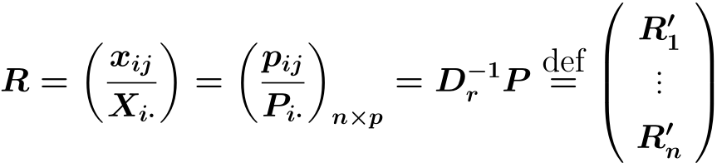
9.1.4 对应分析的计算步骤
1、由原始数据 X 出发计算对应阵 P 和变换后的新数据阵 Z .
2、计算行轮廓分布(或行形象分布)，记
数学科学学院
SCHOLL OF MATHEMATICS SCIENCE

Slide 29
9.1.4 对应分析的计算步骤
R 矩阵由 X 矩阵(或对应阵 P )的每一行除以行和得到，其目的在于消除行点(即样品点)出现的“概率”不同的影响.
数学科学学院
SCHOLL OF MATHEMATICS SCIENCE

Slide 30

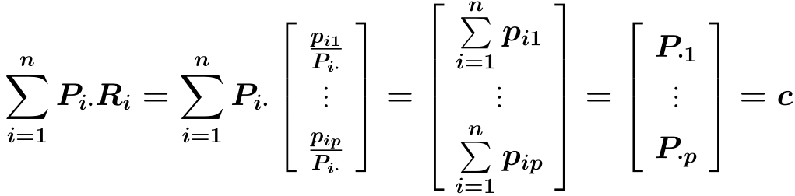
9.1.4 对应分析的计算步骤
记 表示 n 行向量组成的 p 维空间的点集，则点集 N(R) 的重心(每个样品点以 为权重)为
数学科学学院
SCHOLL OF MATHEMATICS SCIENCE

Slide 31

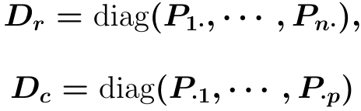
9.1.4 对应分析的计算步骤
注：
（1）记 分别为：
（2）c 是 p 个列变量的边缘分布.
数学科学学院
SCHOLL OF MATHEMATICS SCIENCE

Slide 32
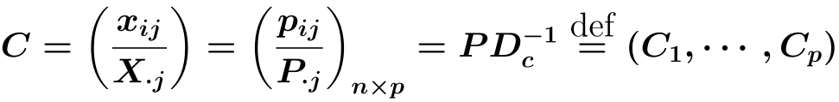
9.1.4 对应分析的计算步骤
3、计算列轮廓分布(或列形象分布)，记
C 矩阵由 X 矩阵(或对应阵 P )的每一列除以列和得到，其目的在于消除列点(即变量点)出现“概率”不同的影响.
数学科学学院
SCHOLL OF MATHEMATICS SCIENCE

Slide 33

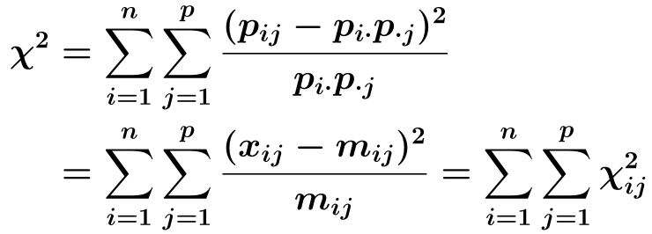
9.1.4 对应分析的计算步骤
4、 统计量和总惯量
统计量：设用于检验行和列两个属性变量是否互不相关的统计量:
数学科学学院
SCHOLL OF MATHEMATICS SCIENCE

Slide 34


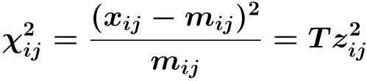
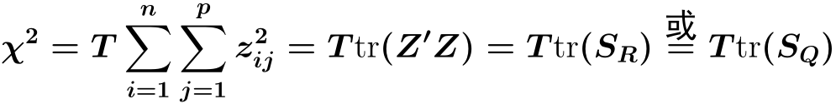
9.1.4 对应分析的计算步骤
其中 表示第( i , j)个单位元在检验行与列两个属性变量是否不相关时对总 统计量的贡献：
故
数学科学学院
SCHOLL OF MATHEMATICS SCIENCE

Slide 35
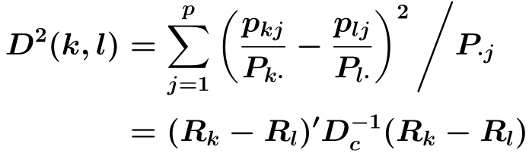
9.1.4 对应分析的计算步骤
总惯量：首先由加权平方距离公式可知，第k个与第l个样品点的
距离为
数学科学学院
SCHOLL OF MATHEMATICS SCIENCE

Slide 36
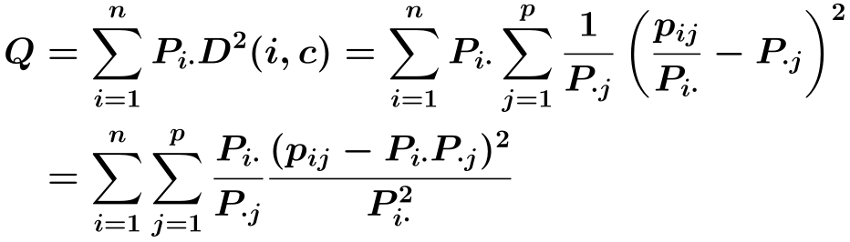
9.1.4 对应分析的计算步骤
我们把n个样品点（即行点）到重心c的加权平方距离的总和定义为行形象点集N(R)的总惯量Q：
数学科学学院
SCHOLL OF MATHEMATICS SCIENCE

Slide 37
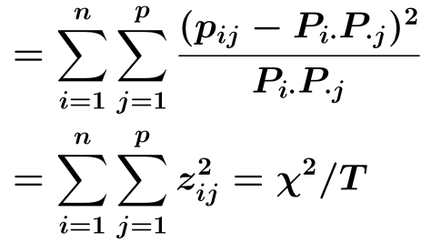
9.1.4 对应分析的计算步骤
其中 统计量是检验行点与列点是否互不相关的检验统计量。
数学科学学院
SCHOLL OF MATHEMATICS SCIENCE

Slide 38




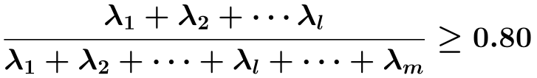



9.1.4 对应分析的计算步骤
5、对标准化后的新矩阵 Z 做奇异值分解。求 Z 的奇异值分解式其实是通过求 矩阵的特征值和标准化特征向量来得到. 设特征值为 相应标准化特征向量为 在实际应用用常按累计贡献率
确定所取公共因子个数 l(l m)，Z 的奇异值 以下我们仍用 m 表示选定的因子个数.
数学科学学院
SCHOLL OF MATHEMATICS SCIENCE

Slide 39



9.1.4 对应分析的计算步骤
6、计算行轮廓的坐标G和列轮廓的坐标 F . 令
则 R 型因子分析的“因子载荷矩阵”(或列轮廓坐标)为
数学科学学院
SCHOLL OF MATHEMATICS SCIENCE

Slide 40




9.1.4 对应分析的计算步骤
令 则 Q 型因子分子的“因子载荷矩阵”(或行轮廓坐标)为
我们常常把 称为加权意义下有单位长度的特征向量.
数学科学学院
SCHOLL OF MATHEMATICS SCIENCE

Slide 41
9.1.4 对应分析的计算步骤
7、在相同二维平面上用行轮廓的坐标 G 和列轮廓的坐标 F (取 m=2 ) 绘制出点的平面图，也就是把 n 个行点(样品点)和 p 个列点和(变量点)在同一平面坐标系中点图.
数学科学学院
SCHOLL OF MATHEMATICS SCIENCE

Slide 42

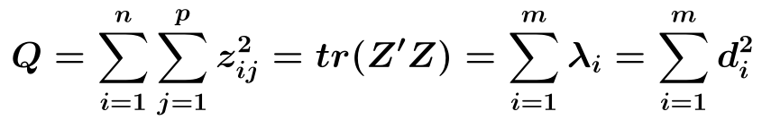





9.1.4 对应分析的计算步骤
8、求总惯量Q与 统计量的分解式。
其中 是Z'Z的特征值，
是Z的奇异值。第i个因子轴末端的惯量
数学科学学院
SCHOLL OF MATHEMATICS SCIENCE

Slide 43
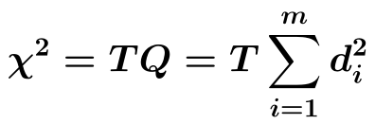

9.1.4 对应分析的计算步骤
相应的
给出总 统计量的分解式。
9、对样品点和变量点进行分类，并结合专业知识进行成因解释。
数学科学学院
SCHOLL OF MATHEMATICS SCIENCE

Slide 44
Part2
对应分析案例分析
数学科学学院
SCHOLL OF MATHEMATICS SCIENCE

Slide 45
9.2.1 案例一
问题背景：表中的数据是美国在1973年到1978年间授予哲学博士学位的数目（美国调查局，1979）。试用对应分析方法分析该组数据。
数学科学学院
SCHOLL OF MATHEMATICS SCIENCE

Slide 46
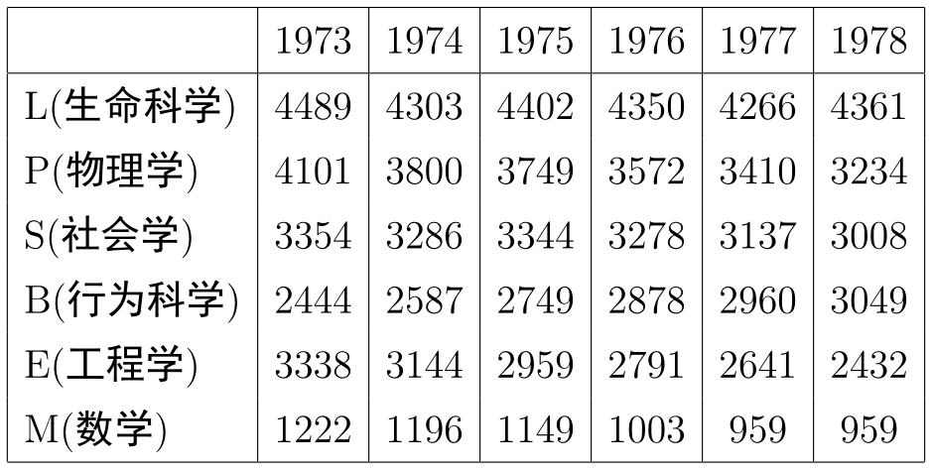
9.2.1 案例一
数学科学学院
SCHOLL OF MATHEMATICS SCIENCE

Slide 47
9.2.1 案例一
解: 如果把年度和学科作为两个属性变量，年度考虑1973至1978年这6 年的情况（6个类目），学科也 考虑6种学科。那么这就是一张两个属性变量的列联表。
使用SAS软件中CORRESP过程进行对应分析.程序如下：
数学科学学院
SCHOLL OF MATHEMATICS SCIENCE

Slide 48
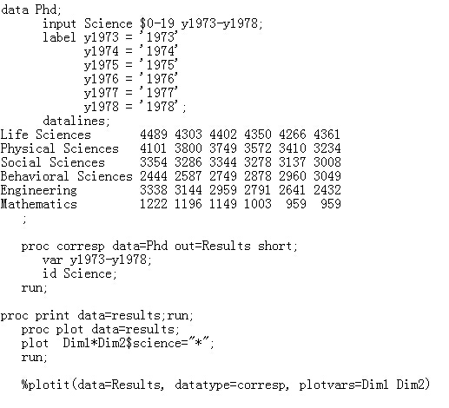
9.2.1 案例一
数学科学学院
SCHOLL OF MATHEMATICS SCIENCE

Slide 49
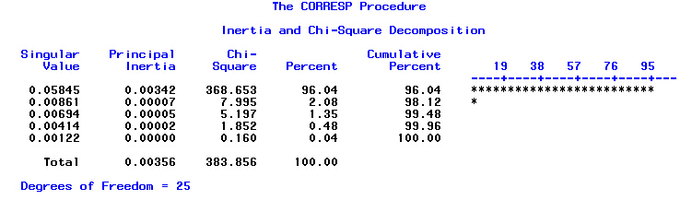
9.2.1 案例一
数学科学学院
SCHOLL OF MATHEMATICS SCIENCE

Slide 50

9.2.1 案例一
给出的总 统计量等于383.856，在总 或总惯量的96%以上可用第一维说明，也就是说，行和列的类目之间的联系实际上可用一维表示。
数学科学学院
SCHOLL OF MATHEMATICS SCIENCE

Slide 51
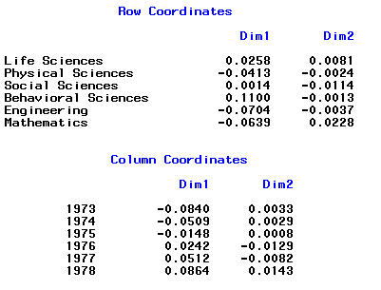
9.2.1 案例一
数学科学学院
SCHOLL OF MATHEMATICS SCIENCE

Slide 52
9.2.1 案例一
行坐标中，第一维显示6门学科授予博士学位数目的变化方向：在第一维中，坐标最大的样品点（0.11000）所对应的学科是“行为科学”，“生命科学”和“社会学”变化不大；而另外三个学科授予博士学位的数目是随年度的变化而下降的；
列坐标中，第一维显示出6个年度授予博士学位的数目是随年份的增加而递增的变化方向。
数学科学学院
SCHOLL OF MATHEMATICS SCIENCE

Slide 53
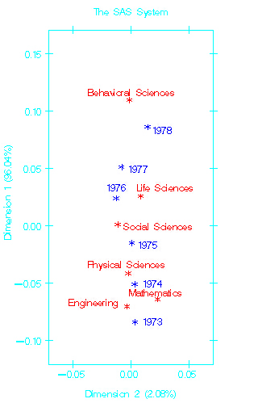
9.2.1 案例一
数学科学学院
SCHOLL OF MATHEMATICS SCIENCE

Slide 54
9.2.1 案例一
从散布图看出，由表示学科的行点沿纵轴随年度的变化，授予博士学位数目从最大的“行为科学”减少到最小的学科"工程学"的排列次序。
数学科学学院
SCHOLL OF MATHEMATICS SCIENCE

Slide 55
9.2.1 案例一
6个行点和6个列点可以分为3类。第一类包括"行为学科"，它在1978年授予的博士学位数目的比例最大；第二类包括“社会学”和“生命科学”，它们在1975年至1977年授予的博士学位数目的比例都是随年度下降；第三类包括“物理学”、“工程学”和“数学”，它们在1973年和1974年这两年授予博士学位的数目的比例最大。
数学科学学院
SCHOLL OF MATHEMATICS SCIENCE

Slide 56
Part3
典型相关分析方法概述
数学科学学院
SCHOLL OF MATHEMATICS SCIENCE

Slide 57
9.3.1 基本理论
典型相关分析是研究两组变量之间的整体的线性相关关系，它是将每一组变量作为一个整体来进行研究，而不是分析每一组变量内部的各个变量。
数学科学学院
SCHOLL OF MATHEMATICS SCIENCE

Slide 58
9.3.1 基本理论
典型相关分析是借助主成分的思想，对每组变量分别寻求线性组合，使生成的新的综合变量能代表原始变量大部分的信息.同时与 由另一组变量生成的新的综合变量 的相关程度最大，这样的一组新的综合变量称为第一对典型相关变量。
数学科学学院
SCHOLL OF MATHEMATICS SCIENCE

Slide 59
9.3.1 基本理论
同样的办法可以找到第二对、第三对变量，使各对典型变量之间互不相关，典型相关变量之间的简单相关系数称为典型相关系数。典型相关分析就是用典型相关系数衡量两组变量之间的相关性。
数学科学学院
SCHOLL OF MATHEMATICS SCIENCE

Slide 60

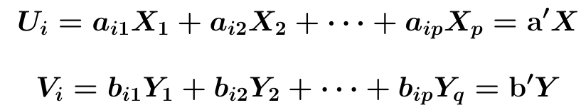
9.3.1 基本理论
设 是两个相互关联的随机变量，分别在两组变量中选取若干有代表性的综合变量 使得每一个综合变量是原变量的线性组合，即
数学科学学院
SCHOLL OF MATHEMATICS SCIENCE

Slide 61





9.3.1 基本理论
为了确保典型变量的唯一性，只考虑方差为1的X、Y的线性函数
求使得它们相关系数达到最大的这一组典型变量。
若存在常向量 在 的条件下，使得相关系数 达到最大，则称 是X,Y 的第一对典型相关变量，它们之间的相关系数就叫典型相关系数。
数学科学学院
SCHOLL OF MATHEMATICS SCIENCE

Slide 62
9.3.1 基本理论
求出第一对典型相关变量之后，可以类似地求出各对之间互不相关的第二对、第三对典型相关变量…这些典型相关变量就反映了X,Y之间的线性相关情况。
数学科学学院
SCHOLL OF MATHEMATICS SCIENCE

Slide 63
9.3.1 基本理论
我们可以通过检验各对典型相关变量相关系数的显著性来反映每一对综合变量的代表性，如果某一对的相关程度不显著，那么这对变量就不具有代表性，可以忽略。
这样就可以通过对少数典型相关变量的研究，代替原来两组变量之间的相关关系的研究，从而容易抓住问题的本质。
数学科学学院
SCHOLL OF MATHEMATICS SCIENCE

Slide 64

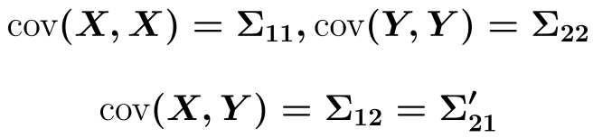
9.3.2 典型相关分析原理
设两组随机变量，X代表第一组p个变量，Y代表第二组的q个变量，假设
数学科学学院
SCHOLL OF MATHEMATICS SCIENCE

Slide 65
9.3.2 典型相关分析原理
根据典型相关分析的基本思想，进行两组随机向量的相关分析，首先要计算出各组变量的线性组合，即典型变量，并使其相关系数达到最大。
数学科学学院
SCHOLL OF MATHEMATICS SCIENCE

Slide 66
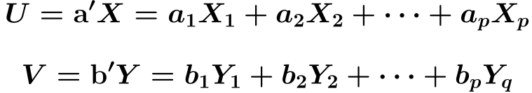
9.3.2 典型相关分析原理
因此，我们设两组变量的线性组合分别为：
我们希望寻找使相关系数达到最大的向量a与b，为防止结果的重复出现，令
数学科学学院
SCHOLL OF MATHEMATICS SCIENCE

Slide 67
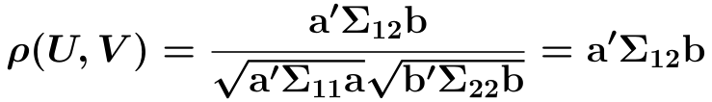

9.3.2 典型相关分析原理
那么
问题就转化为，在方差的约束下，求向量a和b使得
达到最大。
数学科学学院
SCHOLL OF MATHEMATICS SCIENCE

Slide 68


9.3.3 典型相关分析方法
根据条件极值的求法引入拉格朗日乘数，问题转化为求
的极大值，其中 是拉格朗日乘数。
数学科学学院
SCHOLL OF MATHEMATICS SCIENCE

Slide 69
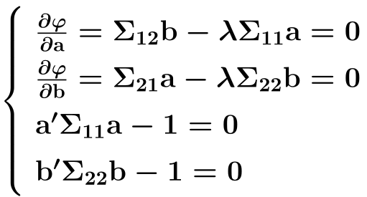
9.3.3 典型相关分析方法
根据求极值的必要条件得
数学科学学院
SCHOLL OF MATHEMATICS SCIENCE

Slide 70
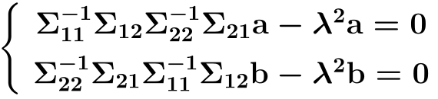

9.3.3 典型相关分析方法
化简得
由此可见， 具有相同的特征根 则是其相应的特征向量。
令
数学科学学院
SCHOLL OF MATHEMATICS SCIENCE

Slide 71



9.3.3 典型相关分析方法
由
可得 而
所以求 最大值也就是求 的最大值，而求 的最大值又转化为求A和B的最大特征根。
数学科学学院
SCHOLL OF MATHEMATICS SCIENCE

Slide 72
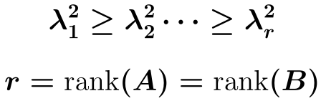
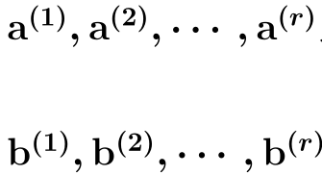
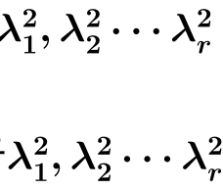
9.3.3 典型相关分析方法
设A和B的特征根为
为A对于 的特征向量，
为B对于 的特征向量。
数学科学学院
SCHOLL OF MATHEMATICS SCIENCE

Slide 73




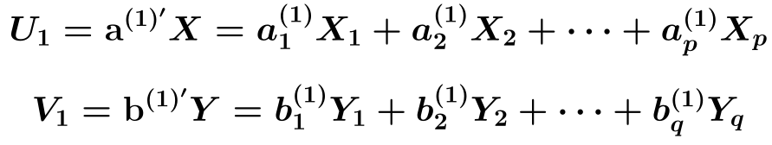
9.3.3 典型相关分析方法
最大特征根 对应的特征向量 和 就是所求的典型变量的系数向量, 即可得
数学科学学院
SCHOLL OF MATHEMATICS SCIENCE

Slide 74





9.3.3 典型相关分析方法
我们称其为第一对典型变量，最大特征根的平方根 即为两典型变量的相关系数，我们称其为第一典型相关系数。如果第一对典型相关变量不足以代表两组原始变量的信息，则需要求得第二对典型变量，类似可求出第r对典型变量 其系数向量 分别为A 和B 的第r个特征根 对应的特征向量， 为第r典型相关系数。
数学科学学院
SCHOLL OF MATHEMATICS SCIENCE

Slide 75
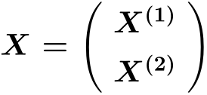

9.3.4 样本典型相关分析
（1）分析：
在现实中，总体的协差阵通常未知，需要从总体中随机抽取样本，根据样本估计出总体的协差阵，在此基础上进行典型相关分析。
设 服从正态分布
从该总体中抽取样本容量为n 的样本。
数学科学学院
SCHOLL OF MATHEMATICS SCIENCE

Slide 76
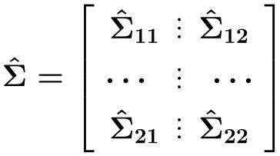
9.3.4 样本典型相关分析
样本协差阵：
数学科学学院
SCHOLL OF MATHEMATICS SCIENCE

Slide 77
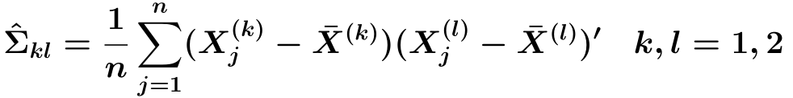

9.3.4 样本典型相关分析
其中
可得矩阵A和B的样本估计：
如前所述，求解 的特征根及相应的特征向量，即可得到所要求的典型相关变量及其典型相关系数。
数学科学学院
SCHOLL OF MATHEMATICS SCIENCE

Slide 78

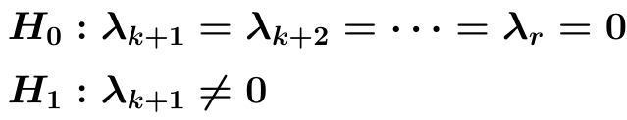
9.3.4 样本典型相关分析
（2）典型相关系数的显著性检验：
巴特莱特提出了一个根据样本数据检验总体典型相关系数
是否等于零的方法。检验假设为
数学科学学院
SCHOLL OF MATHEMATICS SCIENCE

Slide 79
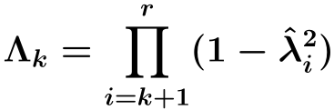



9.3.4 样本典型相关分析
似然比统计量为：
可以证明 近似服从 分布，其中自由度
数学科学学院
SCHOLL OF MATHEMATICS SCIENCE

Slide 80


9.3.4 样本典型相关分析
检验过程：
(i)首先检验
此时k=0。
若 拒绝原假设，也就是说至少有一个典型相关系数大于零，即最大典型相关系数为 >0。
数学科学学院
SCHOLL OF MATHEMATICS SCIENCE

Slide 81








9.3.4 样本典型相关分析
(ii)若已判定 则再检验
此时k=1。近似服从 分布，其中 如果 拒绝原假设，即认为 至少有一个大于零，即
数学科学学院
SCHOLL OF MATHEMATICS SCIENCE

Slide 82




9.3.4 样本典型相关分析
(iii)若已判定 重复以上步骤直至
如果 则
于是总体只有j-1个典型相关系数不为零，提取j-1对典型变量进行分析。
数学科学学院
SCHOLL OF MATHEMATICS SCIENCE

Slide 83
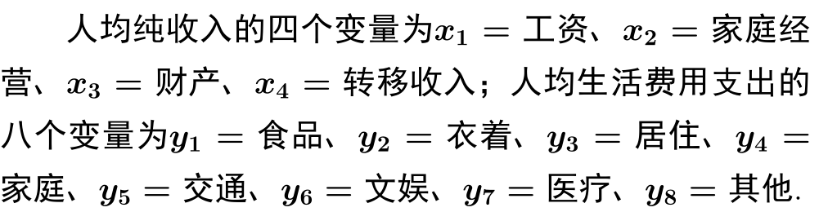
9.4.1 典型相关分析案例分析
问题背景：全国 31 省市农村居民家庭人均纯收入与消费支出的典型相关分析.
数学科学学院
SCHOLL OF MATHEMATICS SCIENCE

Slide 84

9.4.1 典型相关分析案例分析
数学科学学院
SCHOLL OF MATHEMATICS SCIENCE

Slide 85

9.4.1 典型相关分析案例分析
数学科学学院
SCHOLL OF MATHEMATICS SCIENCE

Slide 86
9.4.1 典型相关分析案例分析
通过软件 SAS 来完成数据分析. 操作步骤如下：
1.将数据输入到文本文档中，命名为“accounting.csv”，保存于 D 盘；
数学科学学院
SCHOLL OF MATHEMATICS SCIENCE

Slide 87
9.4.1 典型相关分析案例分析
2.打开 SAS 软件，输入以下程序：
data accounting;
infile 'e:accounting.csv' dlm=',' ;input x1-x4 y1-y8;run;
proc cancorr data=accounting ncan=2;var x1-x4; with y1-y8;run;
数学科学学院
SCHOLL OF MATHEMATICS SCIENCE

Slide 88

9.4.1 典型相关分析案例分析
数学科学学院
SCHOLL OF MATHEMATICS SCIENCE

Slide 89
9.4.1 典型相关分析案例分析
结果一是判断两组变量相关性的各种检验，如果无法拒绝它们不相关的零假设，就不必做进一步的典型相关分析了;
从输出结果来看，我们有理由拒绝零假设 (<0.001) ，即认为这两组变量之间有一定的相关性.
数学科学学院
SCHOLL OF MATHEMATICS SCIENCE

Slide 90

9.4.1 典型相关分析案例分析
数学科学学院
SCHOLL OF MATHEMATICS SCIENCE

Slide 91
9.4.1 典型相关分析案例分析
结果二主要反映典型变量之间的相关系数:第一对典型变量 ( V , W) 的典型相关系数 0.990690 ，第二对典型变量的典型相关系数为 0.813799 .
数学科学学院
SCHOLL OF MATHEMATICS SCIENCE

Slide 92

9.4.1 典型相关分析案例分析
数学科学学院
SCHOLL OF MATHEMATICS SCIENCE

Slide 93
9.4.1 典型相关分析案例分析
结果三给出了特征根 (Eigenvalue) 、特征根所占的百分比 (Proportion) 、累计百分比 (Cumulative) 等信息；可以看出第一对典型变量 ( V , W ) 的特征根占了总量的 93.01% ；
注意，特征根的大小反映了对 ( V , W ) 的相关的不同重要程度；
数学科学学院
SCHOLL OF MATHEMATICS SCIENCE

Slide 94

9.4.1 典型相关分析案例分析
数学科学学院
SCHOLL OF MATHEMATICS SCIENCE

Slide 95

9.4.1 典型相关分析案例分析
结果四反映了第一组变量的前两个典型变量 V1、V2 的表示式：第一个典型变量主要代表工资性收入和转移性收入；第二个典型变量主要代表工资性收入和财产收入，但是工资性收入起负面作用.
数学科学学院
SCHOLL OF MATHEMATICS SCIENCE

Slide 96

9.4.1 典型相关分析案例分析
类似的还可以得到第二组变量的前两个典型变量 的表示式；
第一个典型变量主要代表家庭设备及服务和衣着；
第二个典型变量主要代表家庭设备及服务、交通和通讯、文教娱乐用品及服务、医疗保健、其他商品及服务，不过交通和通讯、文教娱乐用品及服务在这里起负面作用.
数学科学学院
SCHOLL OF MATHEMATICS SCIENCE

Slide 97

9.4.1 典型相关分析案例分析
数学科学学院
SCHOLL OF MATHEMATICS SCIENCE

Slide 98


9.4.1 典型相关分析案例分析
综合以上结果分析： 所代表的工资性收入和转移性收入和
所代表的各种家庭生活消费支出相关.
数学科学学院
SCHOLL OF MATHEMATICS SCIENCE

Slide 99
THANK YOU
数学科学学院
SCHOLL OF MATHEMATICS SCIENCE

